Slide 1
Портфолио
Балясовой Татьяны Владимировны
Преподавателя отделения «фортепиано»
МБУ ДО «Детская школа искусств
Ромодановского муниципального района
Республики Мордовия»
Дата рождения: 12.10.1972г.
Профессиональное образование: преподаватель по классу фортепиано, концертмейстер.
СГУ им. Л.П.Кирюкова диплом НТ № 554517,
Дата выдачи 25.06.1991 г.
МГПИ им. М.Е.Евсевьева, учитель музыки,
диплом БВС № 0603161 дата выдачи 19.06.1999г.
Стаж педагогической работы (по специальности):31 год
Общий трудовой стаж:31 год
Наличие квалификационной категории:Высшая квалификационная категория
Дата последней аттестации: Приказ Министерства образования Республики Мордовия от 23.05.2018г. № 516

Slide 2
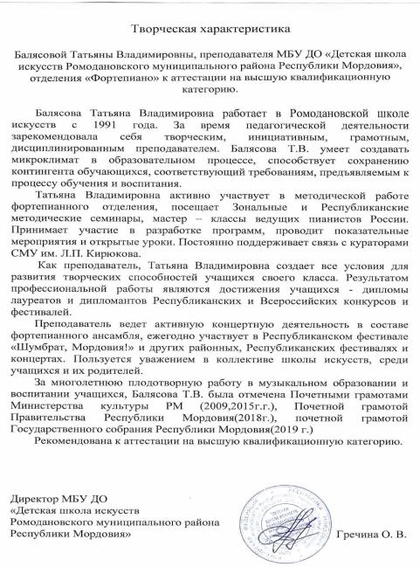

Slide 3
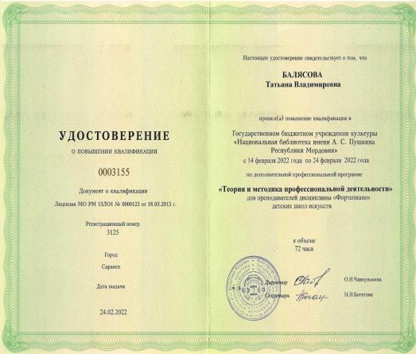
1.Повышение квалификации, профессиональная переподготовка

Slide 4
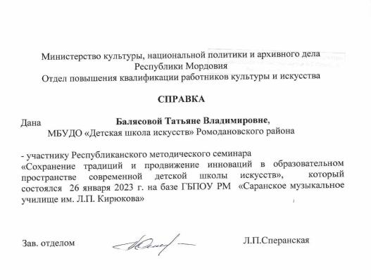
2.Выступления на научно-практических конференциях, семинарах, секциях, методических объединениях

Slide 5
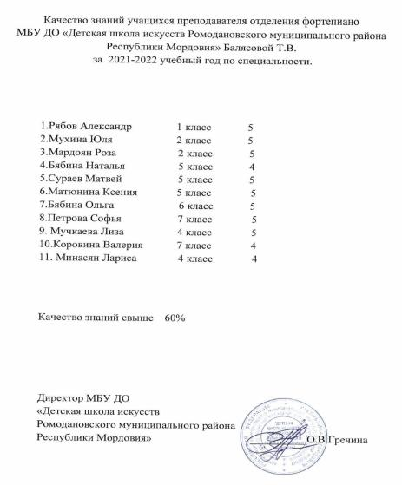
3. Позитивная динамика доли учащихся, успевающих на «4»и «5» за предшествующий учебный год(%)

Slide 6
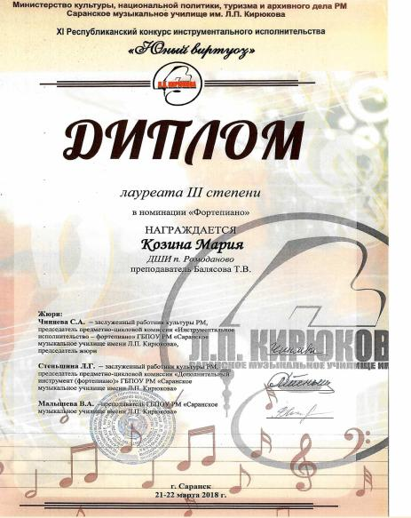
4.Результаты участия обучающихся в профессиональных конкурсах, проводимых под патронатом Министерств культуры.

Slide 7
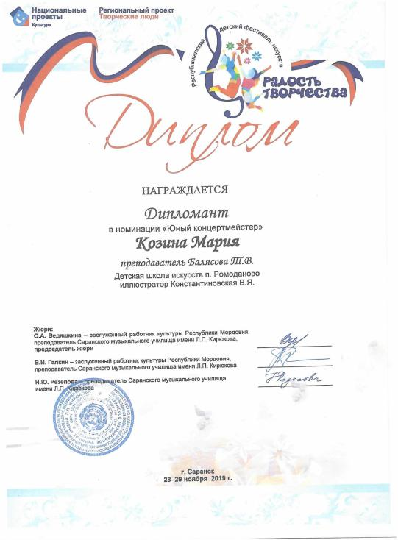

Slide 8
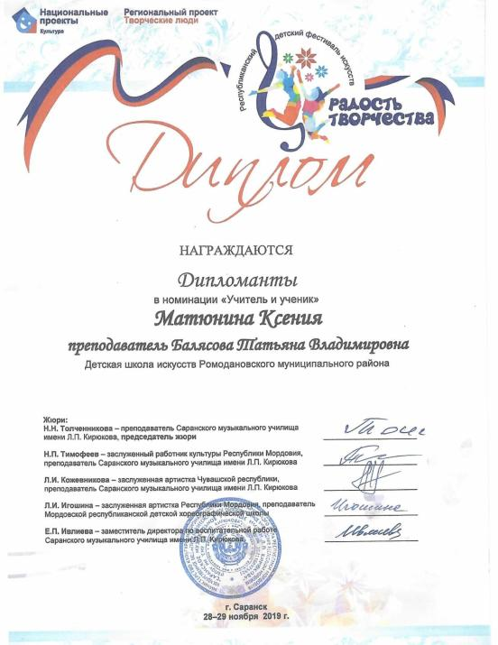

Slide 9
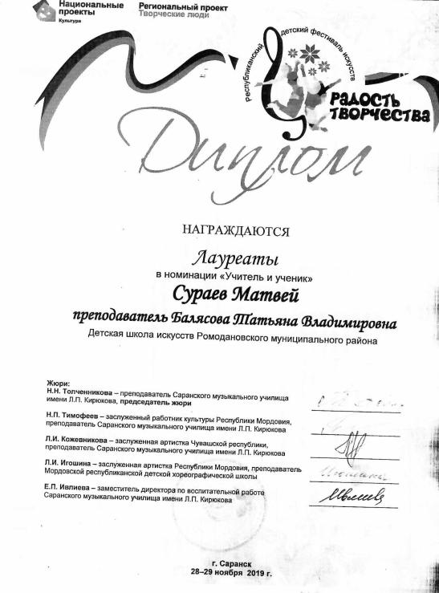

Slide 10
5.Результаты участия обучающихся в мероприятиях различных уровней по учебной деятельности:
- предметные олимпиады;
- конкурсы;
-фестивали;
- выставки-конкурсы и т.д.

Slide 11
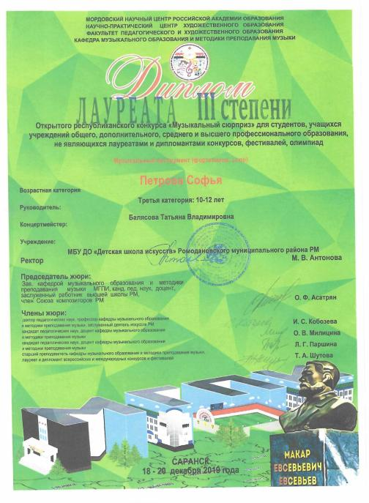

Slide 12
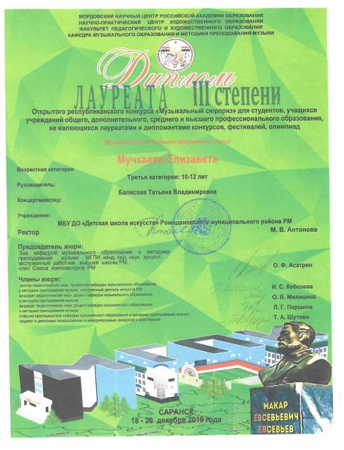

Slide 13
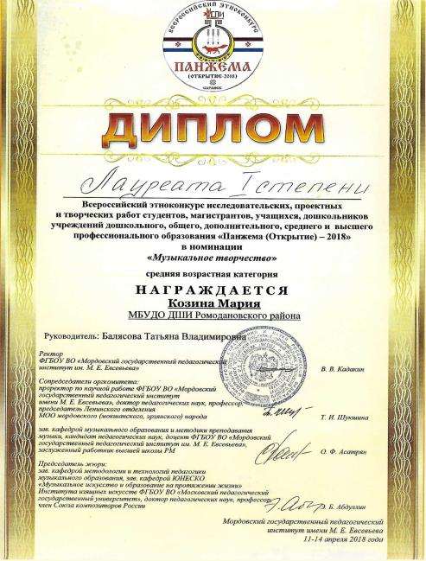

Slide 14


Slide 15
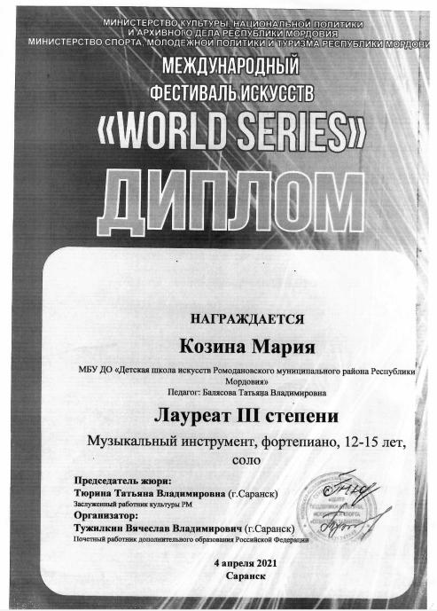

Slide 16
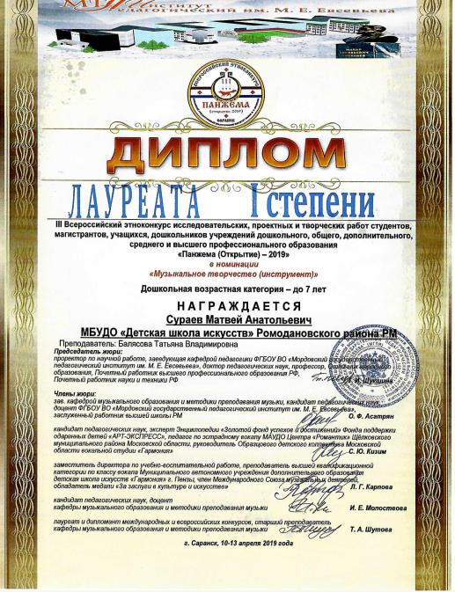

Slide 17


Slide 18
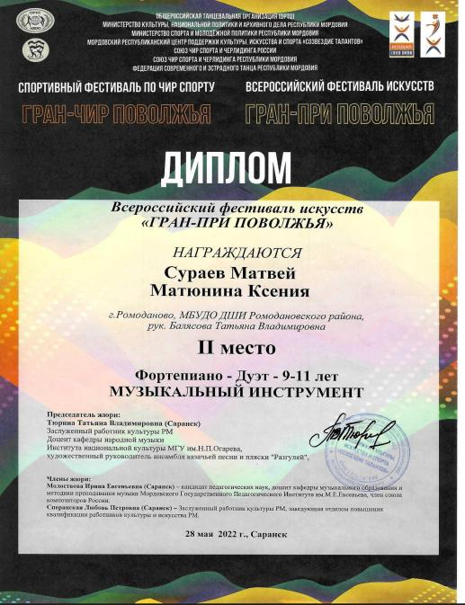

Slide 19
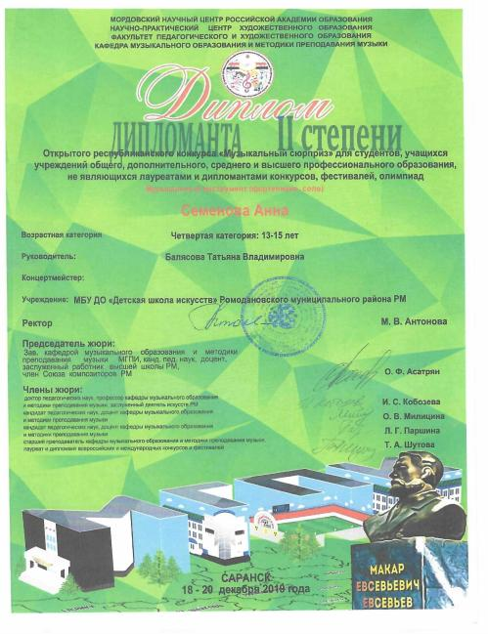

Slide 20
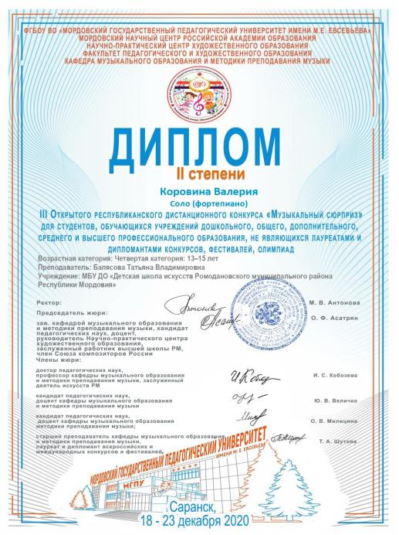

Slide 21
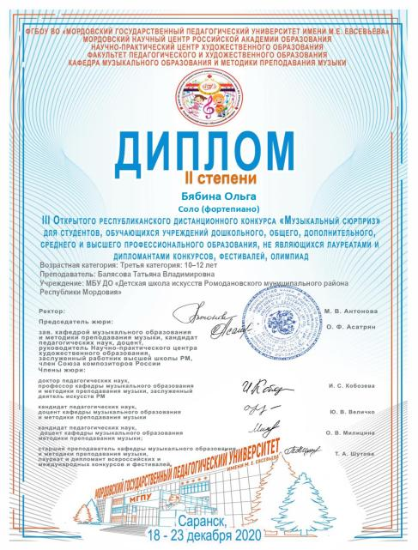

Slide 22


Slide 23


Slide 24



Slide 25
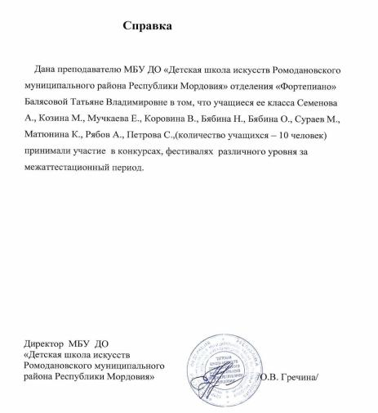
6.Количество учащихся (коллективов), принимающих участие в конкурсах, фестивалях, выставках различного уровня за межаттестационный период

Slide 26

7.Участие преподавателя или учащихся в мероприятиях художественно-творческого характера.

Slide 27
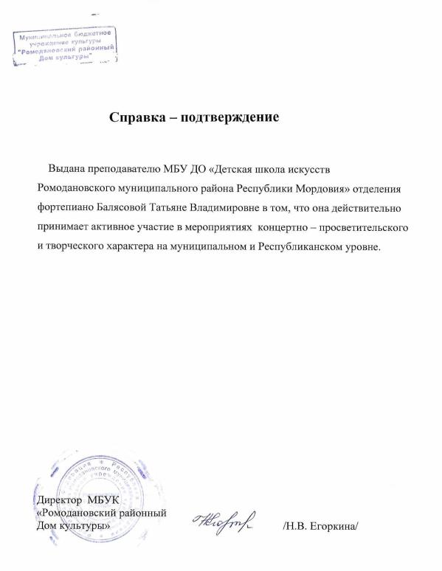

Slide 28
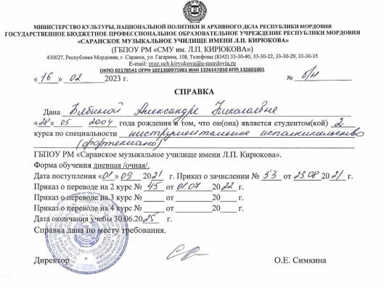
8. Поступление учащихся в ССУЗы и ВУЗы за межаттестационный период.

Slide 29
9.Наличие авторских учебно-методических пособий
.

Slide 30
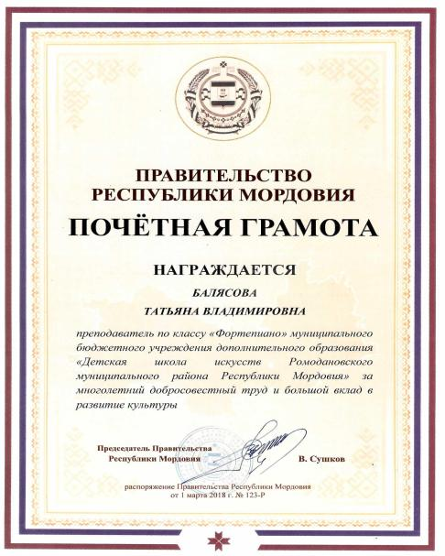
10. Признание высокого профессионализма, в т.ч.: наличие грамот, благодарственных писем, полученных за работу преподавателя

Slide 31
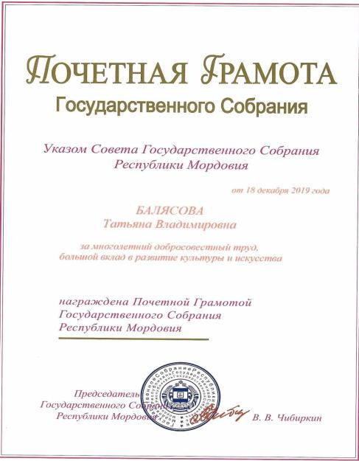
11.Наличие наград (грамот, благодарственных писем), полученных за работу в области культуры и искусства

